Slide 1
Лекция по Лабораторной работе № 9 «Макро- и микроанализ»

Slide 2
1. Макроанализ
Цель и содержание работы - ознакомление с методикой проведения макроскопического анализа;
Макроскопический анализ (макроанализ) - исследование металлов и сплавов невооруженным глазом или при небольшое увеличении (до 30 раз).
Назначение макроанализа
Его проводят путем исследования:
А) поверхностей деталей (с помощью макроанализа можно дать общую оценку состояния больших поверхностей материала или детали и выбрать типичные участки для дальнейшего углубленного изучения).
Б) их изломов, а также
В) специально подготовленных поверхностей деталей, называемых макрошлифами.
Макроанализ позволяет оценить:
качество материала,
выявить наличие в нем макродефектов (усадочную рыхлость и раковины, газовые пузыри, пустоты и трещины различного происхождения),
способ получения (литье, обработка давлением, резание, сварка, наплавка, термическая и химикотермическая обработка),
неоднородность,
высказать предположения о возможных причинах разрушения детали по внешнему виду излома.

Slide 3
Исследование изломов
Излом - поверхность, образовавшаяся вследствие разрушения металла. В зависимости от состава металла, наличия дефектов, условий обработки и эксплуатации изделий изломы различаются па вязкие, хрупкие, смешанные и усталостные.
Вязкий (волокнистый) излом имеет матовый цвет и бугристый рельеф, что свидетельствует о значительной пластической деформации, предшествовавшей разрушению.
По виду вязкого излома нельзя судить о форме и размерах зерен металла (кристаллов неправильной формы, образовавшихся при кристаллизации).
Как правило, причиной вязкого излома является превышение действующих нагрузок над расчетными.
Хрупкий (кристаллический) излом характеризуется наличием на поверхности плоских блестящих участков (фасеток).
Излом может проходить как по границам зерен (межкристаллический), так и по зернам металла (транскристаллический).
Разрушение протекает без заметной пластической деформации, поэтому на хрупком изломе видны исходные форма и размер зерен металла.
Хрупкому разрушению способствуют наличие поверхностных дефектов, конструктивные недостатки, низкая температура и ударные нагрузки при работе, крупное зерно, выделение по границам зерен хрупких прослоек, межкристаллитная коррозия.

Slide 4
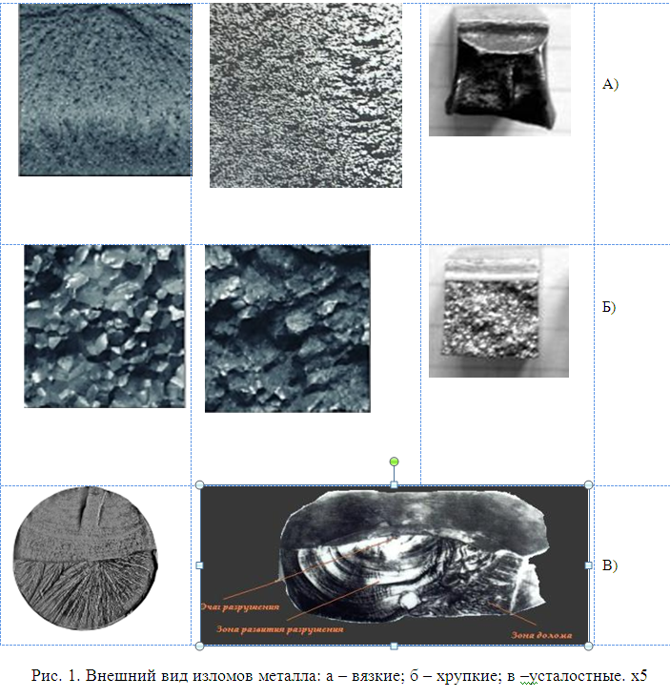

Slide 5
Исследование изломов
Хрупкое разрушение наиболее опасно, потому то происходит чаще всего при напряжениях ниже предела текучести металла. Разновидностями хрупкого излома являются нафталинистый, камневидный, фарфоровидный и другие.
Нафталинистый излом – транскристаллический с крупным зерном и блеском, подобным блеску кристаллов нафталина. Он свидетельствует о повышенной хрупкости стали и наблюдается в легированных, преимущественно быстрорежущих сталях. Возможной причиной возникновения такого излома является нарушение термической обработки стали, вызывающее укрупнение зерен.
Хрупкий излом называют камневидный, если металл имеет крупнозернистое строение, а разрушение носит преимущественно межкристаллический характер. Причина образования такого излома - выделение по границам зерен хрупких прослоек примесей при термической обработке металла.
Фарфоровидный излом характерен для правильно термически обработанной (закаленней) стали, вид излома матовый, мелкозернистый.
Обычно изломы бывают смешанными. При смешанном изломе на его поверхности наблюдаются участки вязкого и хрупкого разрушения.
Усталостным излом образуется в результате длительного воздействия па металл циклически изменяющихся во времени напряжений и деформаций. Излом состоит из трех зон: зарождения, распространения трещины и долома.
Усталостная трещина возникает в местах, где имеются концентраторы напряжений или дефекты. Первая зона (зона зарождения трещины) плоская и гладкая.
Увеличиваясь при работе детали, трещина образует зону распространения с концентрическими бороздками или дугами и мелкозернистым, фарфоровидным изломом. Зачастую она имеет отдельные участки гладкой притертой поверхности.
Долом происходит, когда ослабленное трещиной сечение детали не способно выдерживать прикладываемую нагрузку. Долом бывает вязким или хрупким.

Slide 6
Исследование макрошлифов
Подготовка макрошлифа.
Резка. На металлорежущем станке или ножовкой по металлу вырезают образец, одну из плоских поверхностей которого обрабатывают (выравнивают) напильником или на плоскошлифовальном станке.
Шлифовнаие. Образец шлифуют вручную .или на шлифовально-полировальном станке шлифовальной шкуркой различной зернистости. Шлифование первой шкуркой с самым крупным зерном нужно проводить в одном направлении, после чего следует смыть остатки абразива водой. Переходя на шкурку с более мелким зерном, образец поворачивают на 90° и проводят обработку до полного исчезновения рисок, образованных предыдущей шкуркой.
Промывка, обезжиривание, сушка. Оразец промывают водой, обезжиривают, как правило, этиловым спиртом, просушивают и
Травление. Образец подвергают глубокому или поверхностному травлению.
Промывка, сушка. Протравленный макрошлиф промывают водой для удаления травителя, обрабатывают спиртом и высушивают с целью предотвращения коррозии.
Травление большинством реактивов осуществляют погружением в них образца. Реактив, активно взаимодействуя с участками, где имеются дефекты и неметаллические включения, с различной интенсивностью, растворяет или замещает атомы материала шлифа. Поверхность макрошлифа получается рельефной.
Травление, позволяет выявить в сталях, чугунах и цветных сплавах:
неоднородность,
строение литого, деформированного или обработанного резанием металла;
различного рода дефекты,
качество сварных соединений,
качество химико-термической обработки,
нарушение технологи изготовления деталей .

Slide 7
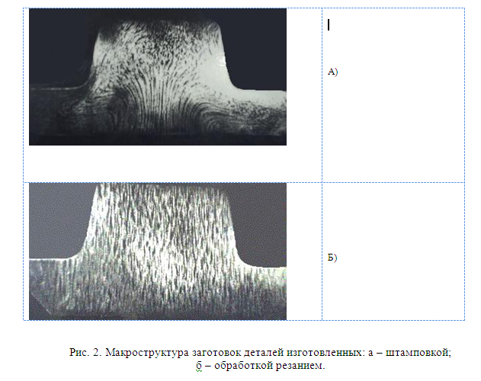
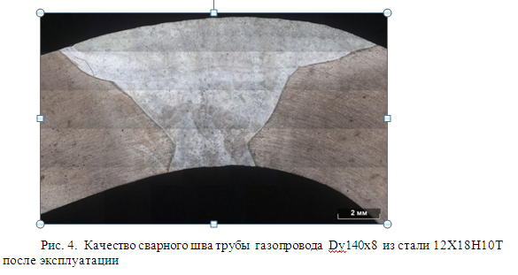
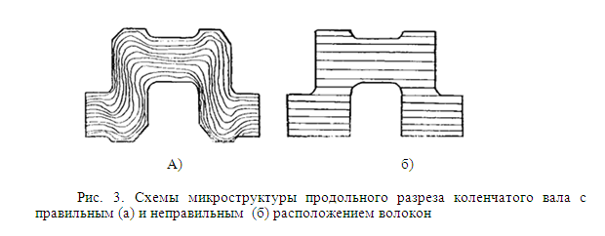

Slide 8
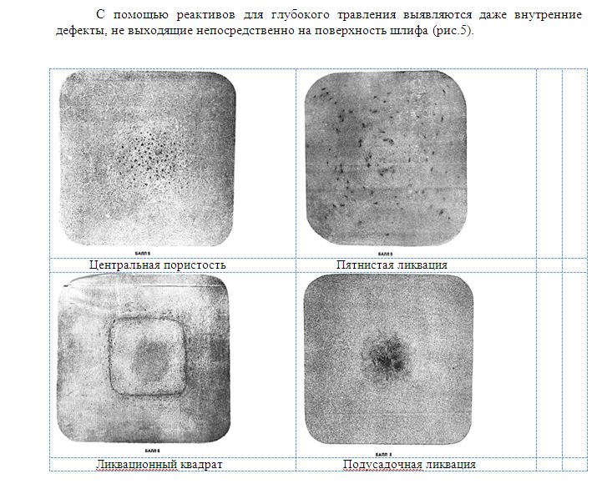

Slide 9
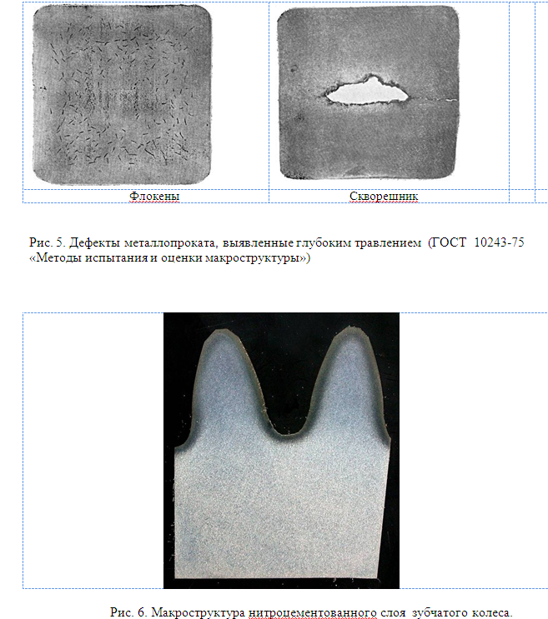

Slide 10
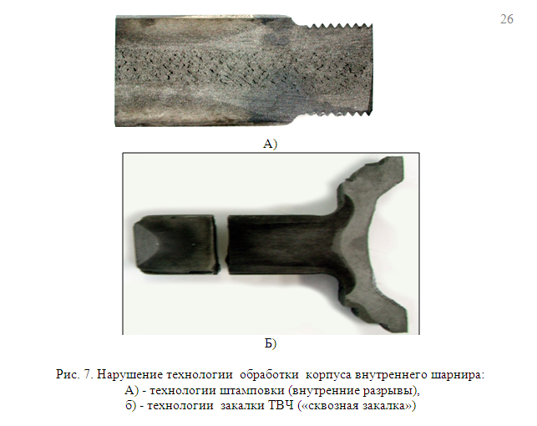

Slide 11
Способы травления
Горячее травление в 50% растворе соляной кислоты. Травление производят при температуре травителя, равной 60-80оС в течение 5...45 минут.
Способ ГЕЙНА. Здесь в качестве травителя применяется 10-12%-ный водный раствор двойной хлористо-медно-алюминиевой соли, известный под названием реактива Гейна. Макрошлиф погружается в этот раствор на 1-2 минуты. При взаимодействии шлифа и реактива происходит замещение железа из поверхностного слоя шлифа медью, содержащейся в реактиве. Зерна и их границы имеют различный химический Состав, поэтому скорость замещения по поверхности различна. На поверхности макрошлифа образуется слой меди разной толщины. После его удаления под струей воды поверхность становится неровной и, по-разному отражая свет, проявляет строение шлифа.
Травление способом Гейна позволяет выявить неоднородности в распределении углерода, серы и фосфора, качество термической и химико-термической обработки, а также сварки и наплавки.
Метод БАУМАНА. Распределение в стали вредных примесей и, в частности, серы оказывает существенное влияние на свойства металла. Сера вызывает красноломкость стали, т.е. охрупчивание при высоких температурах. Ее содержание в стали (наряду с фосфором) регламентируется.
Характер распределения названных элементов зависит от процесса кристаллизации металла в отливке или в сварном соединении и от вида обработки давлением. Распределение серы в стали или чугуне можно оперить методом Баумана. В методе используется фотобумага и раствор серной кислоты.
Сера присутствует в составе сталей и чугунов в виде сульфидов (FeS и MnS). При взаимодействии их с серной кислотой, оставшейся на фотобумаге после ее обработки, образуется сероводород.

Slide 12
Способы травления
Время выдержи фотобумаги и водном (5-10%) растворе H₂SО4 составляет 5-10 мин. Затем, удалив с поверхности избыток раствора, ее плотно прикладывают к чистому шлифу и выдерживают 3-5 мин.
Для сохранения "сернистого отпечатка" в течение длительного времени фотобумагу промывают в воде и погружают на 10 мин в 10%-ный раствор гипосульфита, который удаляет серебро, не вступившее во взаимодействие с H₂S, что не дает возможности в дальнейшем фотобумаге темнеть. После этого фотобумага должна быть тщательно промыта водой и просушена.

Slide 13
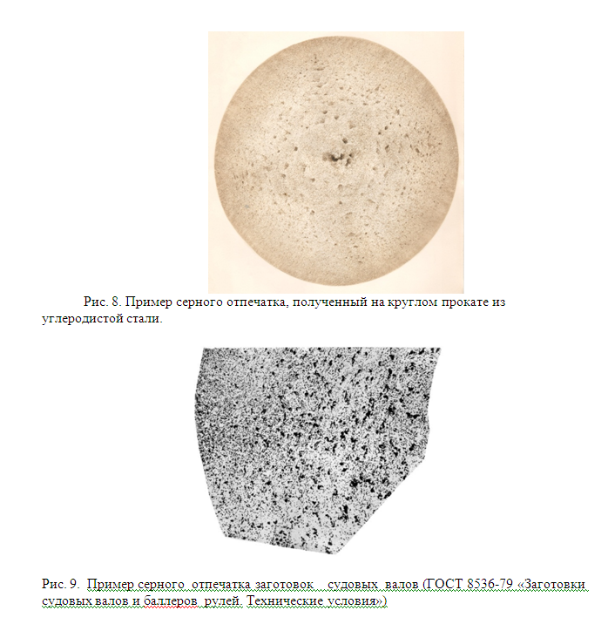

Slide 14
Контрольные вопросы к разделу «макроанализ»
Что такое макроструктурный анализ? Изложите методику его проведения, достоинства и недостатки.
Что можно выявить, используя макроанализ?
Изложите основные этапы подготовки макрошлифа.
Что можно определить с помощью травления в реактиве Гейна? Изложите методику травления.
Изложите методику изучения распределений сернистых включений по методу Баумана?
Какие дефекты можно выявить в сварном соединении с помощью макроанализа?
Что такое излом? Что можно установить по характеру излома?
Как отличить хрупкий излом от вязкого?
Опишите характеристику усталостного излома.
Перечислите возможные причины возникновения хрупкого, вязкого и усталостного разрушения.

Slide 15
2. Микроанализ
Цель работы: ознакомление с методикой проведения микроскопического анализа; изучение устройства металлографического микроскопа.
Микроскопический анализ (микроанализ) - исследование строения металлов и сплавов с помощью приборов (оптического или электронного микроскопа).
Строение материала, наблюдаемое при помощи микроскопа, называется микроструктурой.
Микроанализ проводят на специально подготовленных образцах металлов и сплавов, называемых микрошлифами.
Микроанализ позволяет определить
Микроструктуру металла,
форму и размеры отдельных зерен и составляющих, их содержание и относительное расположение,
выявить наличие в металле неметаллических включений, микродефектов,
способ получения (литье, деформирование, термическая обработка)
Причины разрушения детали и т.д.
Подготовка микрошлифов.
Вырезка образца. Вырезку производят ножовкой, фрезой, резцом, алмазными, вулканитовыми кругами или электроискровым способом.
При вырезании и последующем шлифовании образец охлаждают, так как нагрев может вызвать существенные изменения микроструктуры металла
Место вырезки образца выбирают в зависимости от задач исследования. В случае выявления причины разрушения детали при эксплуатации образец вырезают вблизи места разрушения
Обычно образцы имеют форму цилиндра или четырехгранника площадью 1см2 и линейными размерами 10...20 мм. Если микрошлифы малы, то их закрепляют в специальных зажимах (струбцинах) или заливают в оправках легкоплавкими материалами (пластмассы, эпоксидные или акриловые смолы, сплав Вуда).
Шлифование. Поверхность образца делают плоской и шлифуют вручную либо на станках наждачными шкурками.
Для сухого шлифования используют обычную шкурку (ГОСТ 6456-82), а для мокрого - водостойкую (ГОСТ 10054-82).
При ручном шлифовании шкурку кладут на ровную поверхность (например, на стекло).
Следует соблюдать последовательность и плавность перехода от грубозернистых к мелкозернистым шкуркам. При переходе от одного номера шкурки к другому необходимо менять направление движения образца на 90°.
Шлифование производится до тех пор, пока не исчезнут царапины от предыдущего номера. Остатки абразива с поверхности шлифа смывают водой. Для удаления мелких рисок образец полируют.

Slide 16
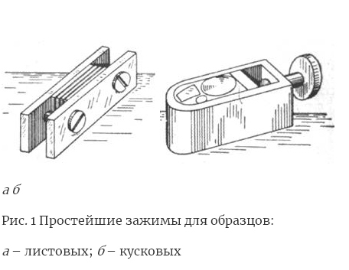
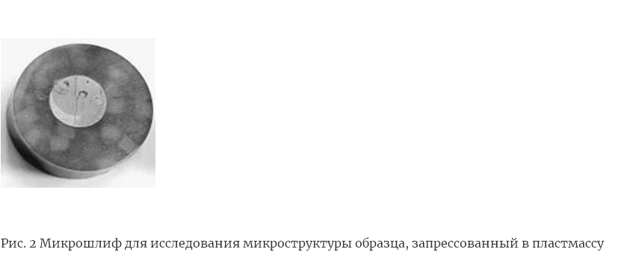

Slide 17
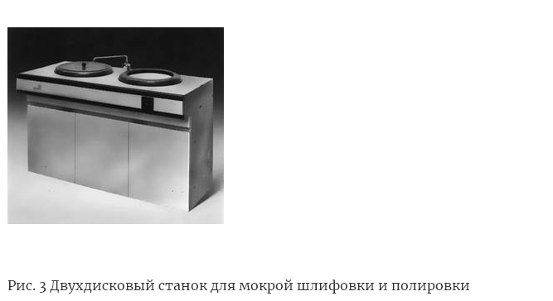
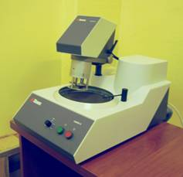
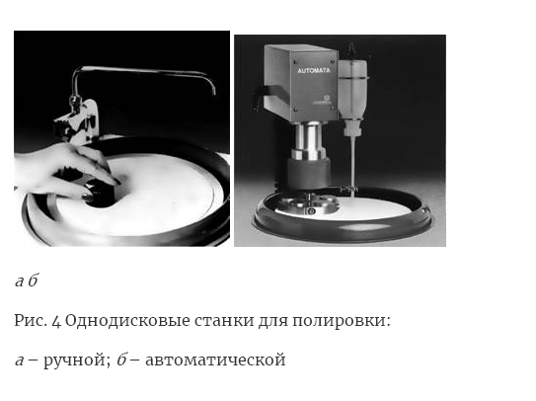

Slide 18
Подготовка микрошлифов.
Полирование. Существующие способы полирования основаны на механическом или электрохимическом способе удаления микронеровностей, либо на их комбинации.
Механическое полирование производится на полировальном станке, диск которого обтянут тканью (фетром, бархатом, сукном, синтетической тканью).
Для интенсификации полирования и охлаждения образца на ткань наносят пасту ГОИ, алмазную (ACM или АM) или периодически поливают суспензией, содержащей мелкие абразивные частицы окислов металлов.
Полирование прекращают, когда поверхность образца приобретает зеркальный блеск и при наблюдении под микроскопом на нем отсутствуют риски, царапины, вырывы.
Микрошлиф промывают водой или спиртом и просушивают.
Электрохимическое полирование основано на анодном растворении выступов шлифованной поверхности в гальванической ванне. При пропускании тока выступы шлифованной поверхности растворяются, поверхность становится зеркальной.
Травление. После полирования микрошлиф подвергают травлению, которое проводят в соответствующих реактивах.
Для сталей и чугунов, а также технически чистого железа универсальным реактивом является 2-5%-ный раствор HNO₃ в спирте (нитал).
Продолжительность травления составляет от нескольких секунд до нескольких минут в зависимости от его целей. Затем шлиф промывают водой, просушивают и изучают с помощью металлографического микроскопа.

Slide 19
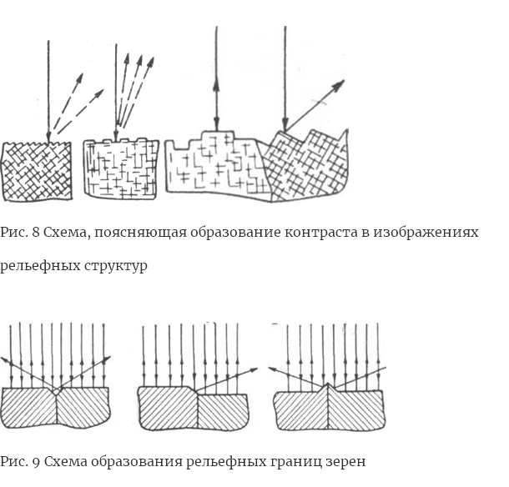

Slide 20
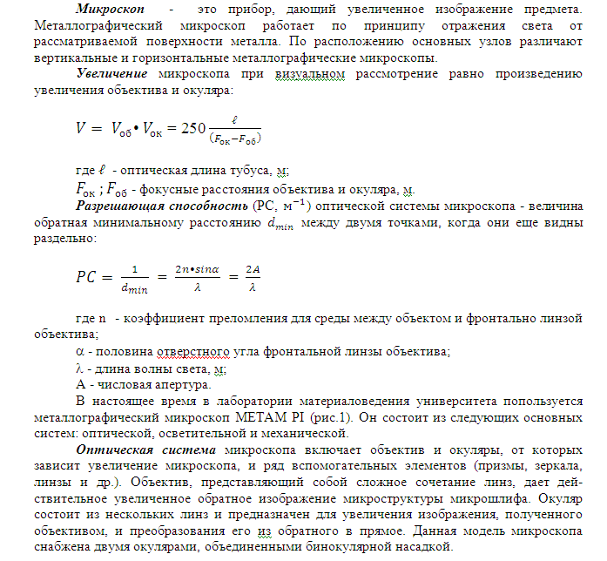
Устройство металлографического микроскопа

Slide 21
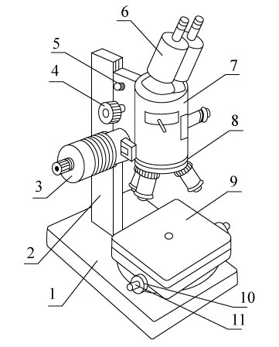
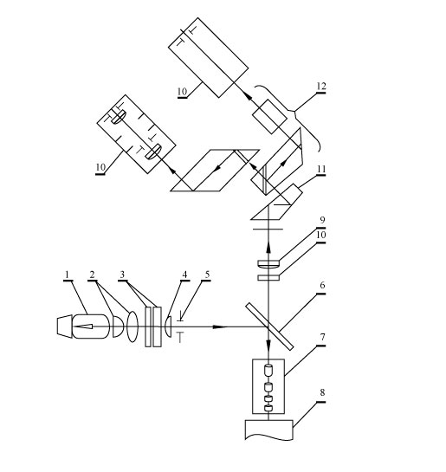
Устройство металлографического микроскопа
В осветительную систему микроскопа входят источник света (3), серия линз, светофильтров и диафрагм. Источником света является электрическая лампа, включаемая в сеть через понижающий трансформатор. Схема хода лучшей представлена справа.
Механическая система микроскопа включает макровинт (4), микровинт (5), предметный столик (9) с двумя винтами (10 и 11), тубус (7), штатив (2) и ряд других элементов.
Схема лучей в микроскопе МЕТАМ Р1.
1 – источник света; 2 – коллектор; 3 – теплофильтр; 4 – осветительная линза; 5 – диафрагма; 6 – полупрозрачная пластина; 7 – объектив; 8 – объект; 9 – линза; 10 – объектив; 11 – оптическая призма; 12 – призменный блок бинокулярной насадки.

Slide 22
Порядок работы на металлографическом микроскопе
Работу на микроскопе рекомендуется проводить следующим образом.
В центр предметного столика 9 помещают образец, обращенный полированной поверхностью к объективу. Затем включают микроскоп в электросеть, устанавливая при этом необходимый накал лампы освещения. Затем плавным вращением макровинта 4 поднимают или опускают предметный столик, чем обеспечивают приблизительное фокусирование. При этом непрерывно ведут наблюдение в окуляры 6. Точное фокусирование проводят вращением микровинта 5.
Перемещая предметный столик с помощью винтов 10, 11 в горизонтальной плос­кости в двух взаимно перпендикулярных направлениях, можно изучить различные участки микрошлифа. Регулируя диафрагму и светофильтры, устанавливают такие интенсивность и контрастность света, которые обеспечивают необходимое качество изображения при наименьшей утомляемости глаз.
Первоначально под микроскопом изучают нетравленый шлиф, затем - протравленный.
При изучении нетравленого шлифа можно обнаружить:
различные микродефекты,
неметаллические включения (оксиды, сульфиды, сили­каты), а также
выделения графита в чугунах.
При отсутствии дефектов, рассматриваемый под микроскопом отполированный образец представляет белый блестящий круг, так как все точки рассматриваемой поверхности одинаково отражают падающий свет.
Выявленные при микроанализе размеры включений, их форму, содержание и характер распределения в стали оценивают по баллам (ГОСТ) и делают вывод о пригодности материала для изготовления тех или иных деталей.

Slide 23
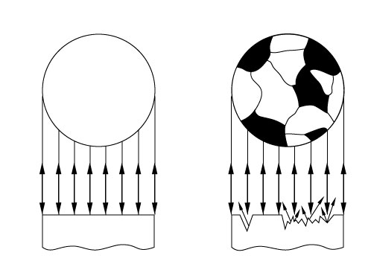
Порядок работы на металлографическом микроскопе
Изучение протравленного шлифа позволяет решать задачи при анализе микроструктурного строения металла или сплава.
В силу различной интенсивности взаимодействия реактива с зернами разного химического состава создается микрорельеф поверхности.
Поэтому после травления одни участки представляют гладкие выступы, а другие - неровные впадины.
Наиболее протравившиеся микроструктуры, граничные зоны зерен при рассмотрении под микро­скопом выглядят темными в отличие от светлых непротравившихся.
Рис. Микрошлиф стали:
а – до травления;
б – после травления

Slide 24
Назначение микроанализа
Микроанализ широко используется для:
определения размера зерен материала по ГОСТ 6539-75. Размер зерна - средний размер случайных сечений зерен в плоскости микрошлифа
оценки загрязненности стали неметаллическими включениями по ГОСТ 1778-70 (оксидами точечными, строчечными, силикатами хрупкими, пластичными и недеформируемыми, сульфидами, нитридами строчечными, точечными)
оценки микроструктуры стали и чугунов по ГОСТ 8233-56 (пластинчатый перлит, зернистый перлит, мартенсит, карбидная сетка, карбидная неоднородность, соотношение перлита и феррита, соотношение мартенсита и троостита, соотношение зернистого и пластинчатого перлита)

Slide 25
Контрольные вопросы к разделу «Микроанализ»
Что такое микроанализ и для чего он применяется?
Перечислите преимущества микроанализа перед макроанализом?
На каком принципе основана работа оптического металлографического микроскопа?
Назовите основные системы микроскопа и укажите их назначение?
Что такое разрешающая способность микроскопа? Как ее увеличить?
Как установить необходимое увеличение на микроскопе?
Какие факторы влияют на качество изображения?
Перечислите основные операции приготовления микрошлифа?
Возможно ли производить вырезку микрошлифа огневой резкой?
Для какой цели применяется паста при полировании? Какие виды паст существуют?
Возможно ли увидеть микроструктуру на полированном шлифе?

Slide 26
Содержание отчета по лабораторной работе № 9 «Макро-и микроанализ»
1. Макроанализ
1.1. Цель
1.2. Определение
1.3.Назначение
1.4. Характеристика изломов
1.5.Методы изготовления макрошлифов
1.6. Примеры макроструктуры по ГОСТ 10243-75:
центральная пористость,
точечная неоднородность,
пятнистая ликвация,
ликвационный квадрат,
подусадочная ликвация,
межкристаллитные трещины,
скворечник, внутренние надрывы, ковочные трещины)
2. Микроанализ
2.1. Цель
2.2. Определение
2.3. Назначение
2.4. Методы изготовления микрошлифов
2.5. Устройство металлографического микроскопа
2.6. Примеры:
определения размера зерен материала по ГОСТ 6539-75 (привести эталоны величины зерна – на выбор)
оценки загрязненности стали неметаллическими включениями по ГОСТ 1778-70 (оксиды точечные, строчечные, силикаты хрупкие, пластичные и недеформируемые, сульфиды, нитриды строчечные, точечные)
оценки микроструктуры стали и чугунов по ГОСТ 8233-56 (пластинчатый перлит, зернистый перлит, мартенсит, карбидная сетка, карбидная неоднородность, соотношение перлита и феррита, соотношение мартенсита и троостита, соотношение зернистого и пластинчатого перлита)

